Slide 1
Гражданска платформа за проследяване и оценка развитието на Съдебната система
проект "Гражданска платформа за проследяване и оценка развитието на Съдебната система “, финансиран от Оперативна програма „Добро управление“, договор № BG05SFOP001-3.003-0068-C01/18.02.2019
Notes:
ВлСл

Slide 2
Цели и дейности на проекта
Общата цел е създаването на коалиция от НПО, работещи в областта на правосъдната реформа;
Разработване на обща виртуална платформа за диалог в различни области на правосъдната реформа;
Извършване на анализи на „провалилите“ се дела;
Извършване на анализ на препоръки на Комитета на министрите към Съвета на Европа;
Измерване на индекса на интегритета на съдебната система за 2019-2020 г.
Notes:
ЮН

Slide 3
Принципи на Коалицията за развитието на Съдебната система:
върховенство на закона и обществения интерес;
публичност и прозрачност;
равнопоставеност;
автономност при изработване на становища и оценки;
насърчаване партньорството;
избягване конфликт на интереси.

Slide 4
Силно мотивирани да участват в обединени усилия на НПО за подпомагане на развитието на СС и повишаване доверието в нея;
Притежават опит в изпълнение на дейности в областта на правосъдието;
Имат участие в мрежи на граждански организации и/или в международни организации и
Опит в разработване, изпълнение, мониторинг и оценка на стратегически или програмни документи и/или проекти, и/или инициативи;

Slide 5
Споразумение за създаване на коалиция
Форма и съдържание;
Участие и начин за присъединяване;
Платформа за участие и обмяна информация;
Очаквани резултати - анализи, оценки, механизъм за взимодействие с институциите

Slide 6
Меморандум
Цели:
  Излизането от механизма за сътрудничество и проверка?
  Необходимостта от работеща съдебна система за благосъстоянието на гражданите и развитието на държавата и демокрацията?
  Граждански принос към усилията ?
  Друго?

Slide 7
Платформата за сътрудничество и участие
Ориентирана към създаването на форум;
Регистрирани потребители:
  могат да дават коментари и
  да задават теми (темите минават през одобрение на администраторите).
  Нерегистрирани потребители :
  четат
  да бъдат регистрирани.

Slide 8
Платформа
Опростена организация
  Статична
    Проекта;
    Програмата;
    Др. обща.
  Динамична
    Новини
    Дискусии

Slide 9
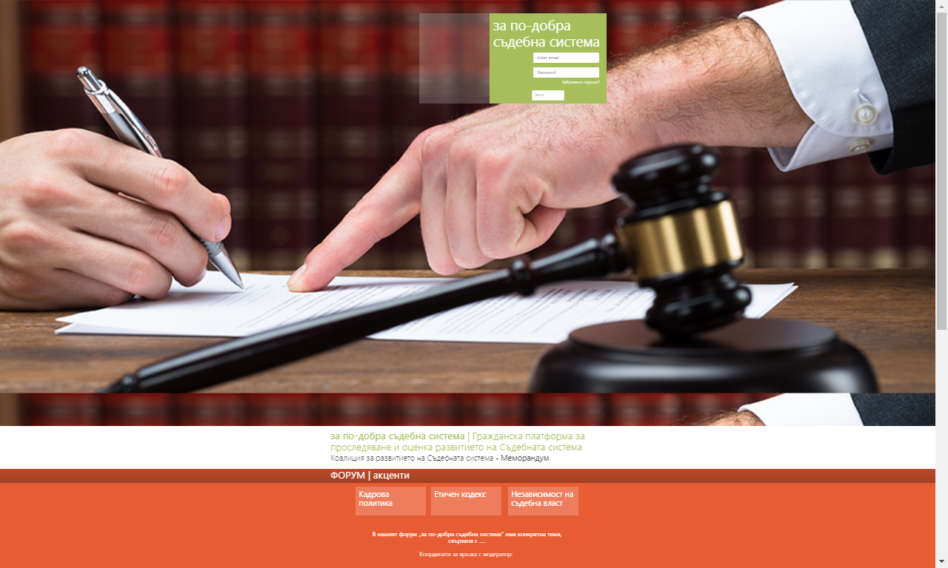

Slide 10
Благодаря за вниманието! http://strator.strategma.bg/betterjustice/
Notes:
ВлСл, ЮН

